Slide 1
Numeri indice
Un numero indice ha il compito di misurare la variazione della misura (ad es. Nel tempo o nello spazio).
Si applica ad una variabile numerica positive
Nel vostro Corso, solo in ottica serie storiche

Slide 2
Numeri indice
Numeri indice
Numeri indice elementari
Numeri indice sintetici

Slide 3
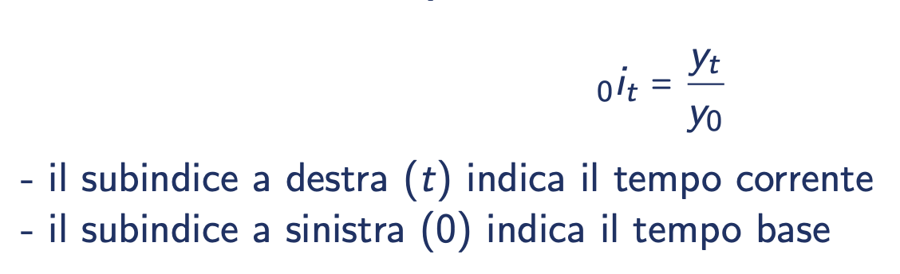
Numeri indice elementari
Un NI è un numero puro
NI> 1 indica aumento
NI=1 indica fenomeno invariato
NI<1 indica diminuzione

Slide 4
Numeri indice elementare
NI a Base
Fissa
Al denominatore ho sempre il valore relative allo stesso anno
Mobile
Al denominatore ho sempre il valore relative all’anno precedente

Slide 5
Numeri indice elementare
NI a Base
Fissa
Utili soprattutto per confronti tra misure con diversa scala
Mobile
Al denominatore ho sempre il valore relative all’anno precedente

Slide 6
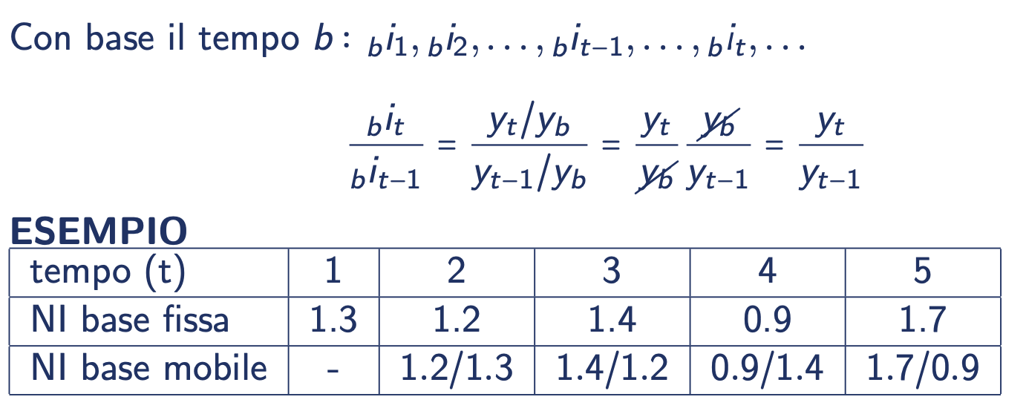
Passaggio da base fissa a mobile
Sostanzialmente per trovare ${{}_{b}^{}I}_{c}$ se ho ${{}_{a}^{}I}_{b}$ e ${{}_{a}^{}I}_{c}$, faccio $\frac{{{}_{a}^{}I}_{c}}{{{}_{a}^{}I}_{b}}$

Slide 7
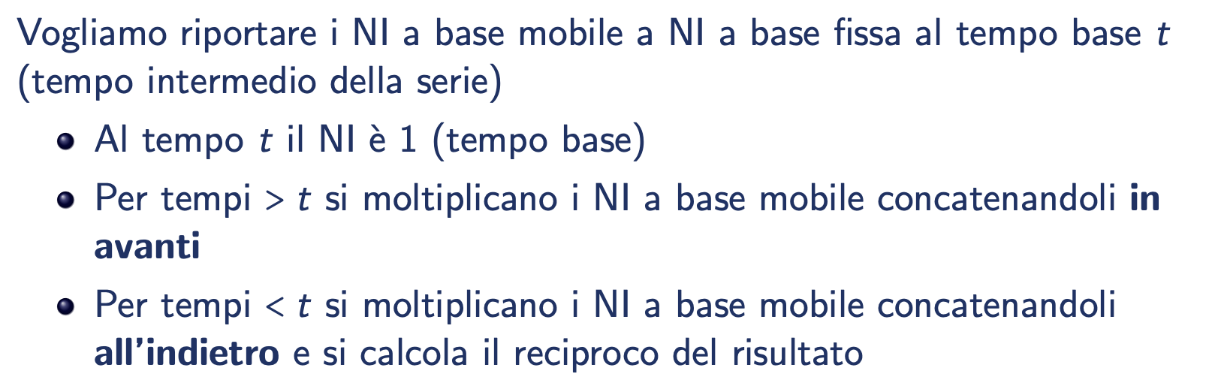

Passaggio da base mobile a fissa
Idee di base:
${{}_{b}^{}I}_{c}=\frac{1}{{{}_{c}^{}I}_{b }}$
$${{}_{b}^{}I}_{d}={{}_{b}^{}I}_{c} ∙ {{}_{c}^{}I}_{d}$$

Slide 8
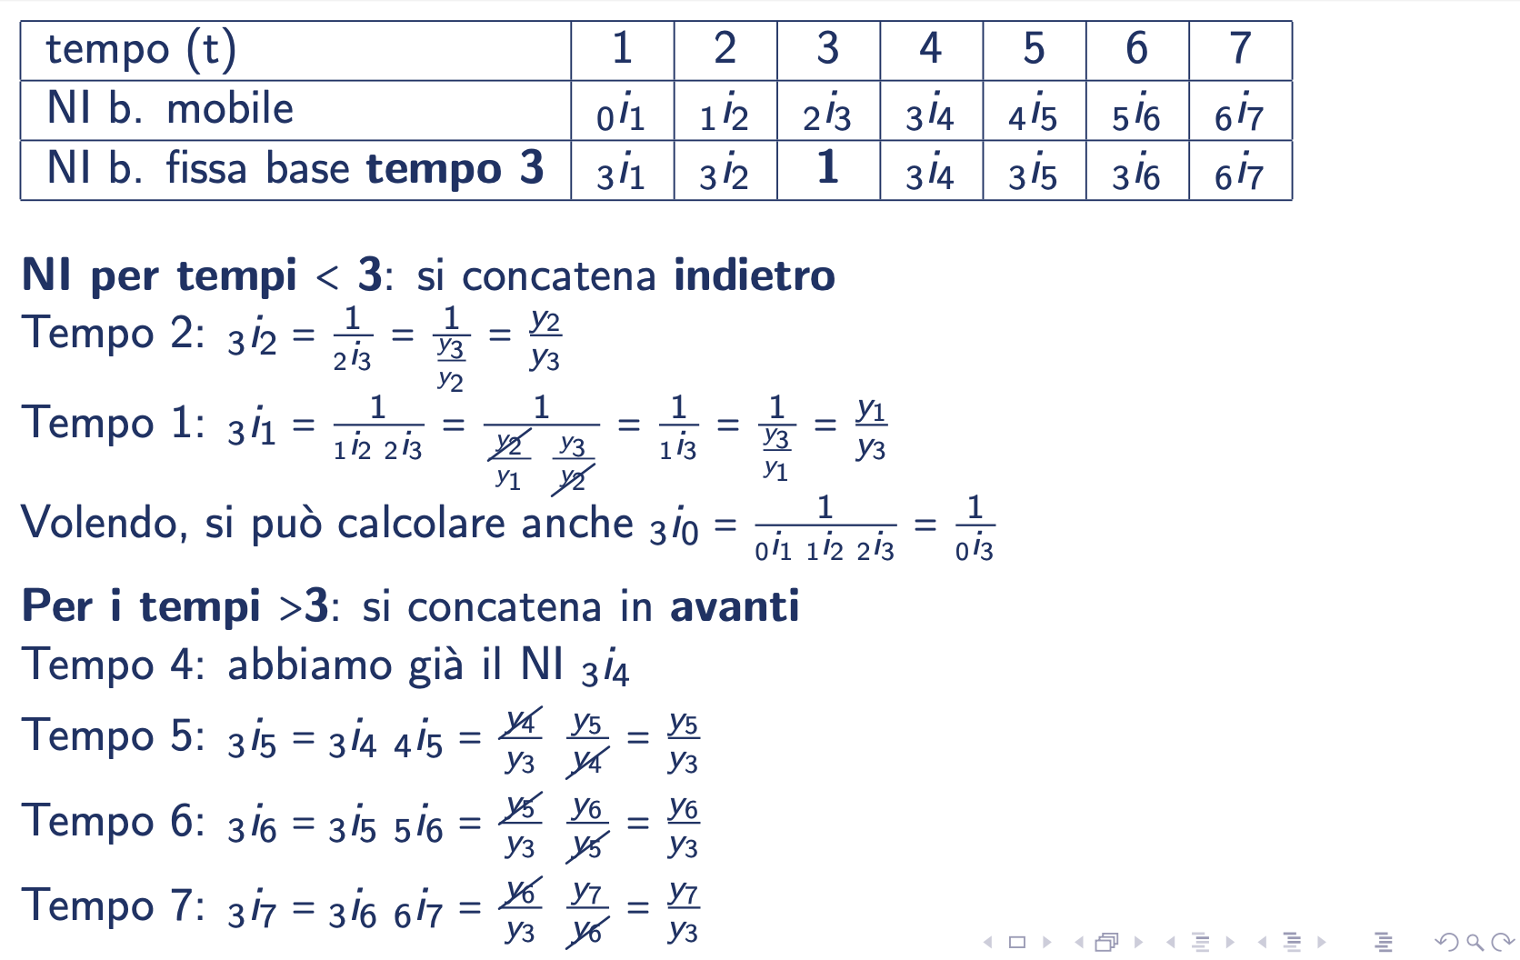

Slide 10
Fissa a Fissa?
Mobile a mobile?

Slide 11
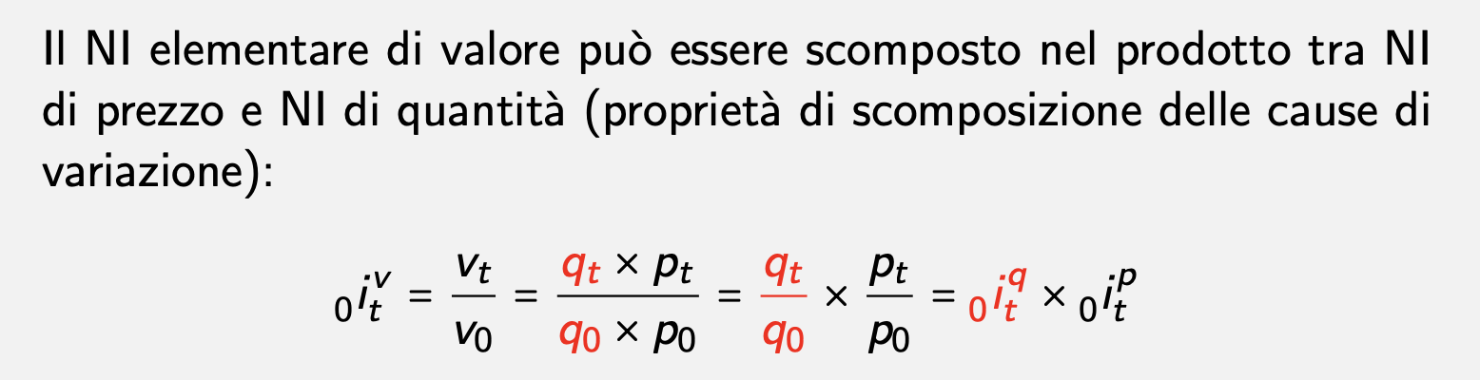
Quindi se so che l’NI di valore è stato dal 2022 al 2023 pari a 120 e quello di Prezzo è stato 125, quello di quantita sarà 96 (120/125*100)

Slide 12
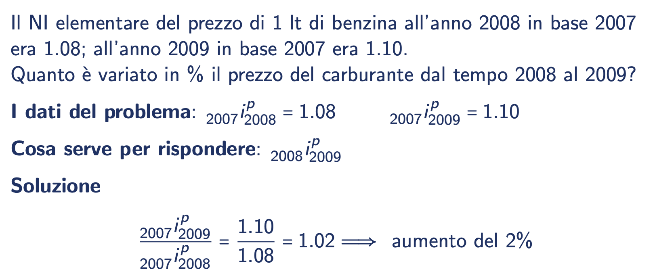
Alcuni esercizi prima di passare agli NI sintetici

Slide 13
Alcuni esercizi prima di passare agli NI sintetici

Slide 14
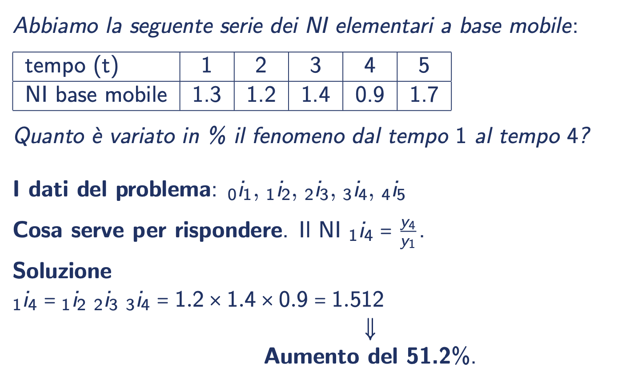
Alcuni esercizi prima di passare agli NI sintetici

Slide 15
Alcuni esercizi prima di passare agli NI sintetici

Slide 16
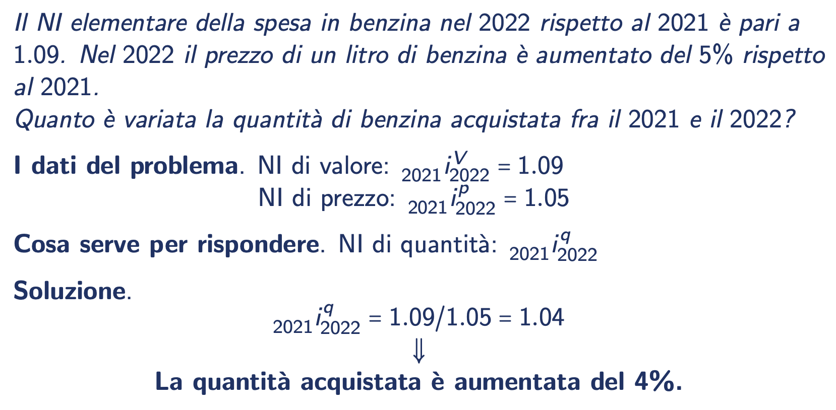
Alcuni esercizi prima di passare agli NI sintetici

Slide 17
Alcuni esercizi prima di passare agli NI sintetici

Slide 18
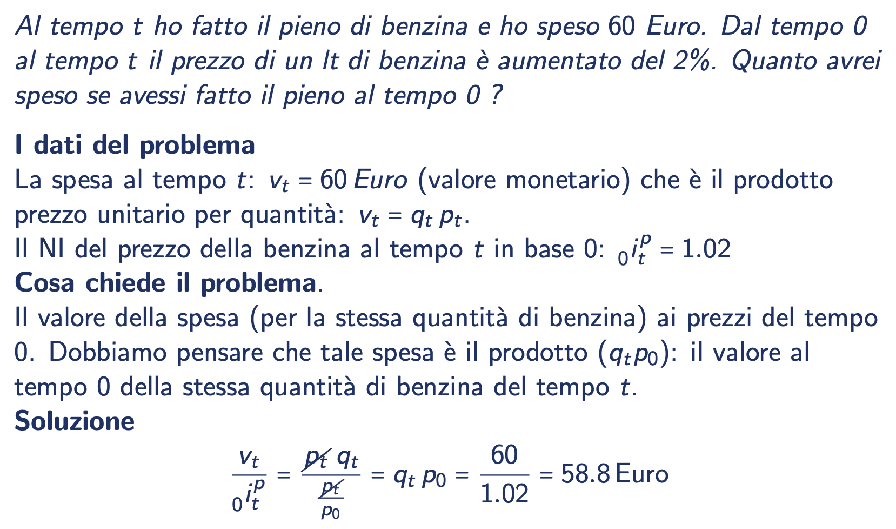
Alcuni esercizi prima di passare agli NI sintetici

Slide 19
Alcuni esercizi prima di passare agli NI sintetici

Slide 20
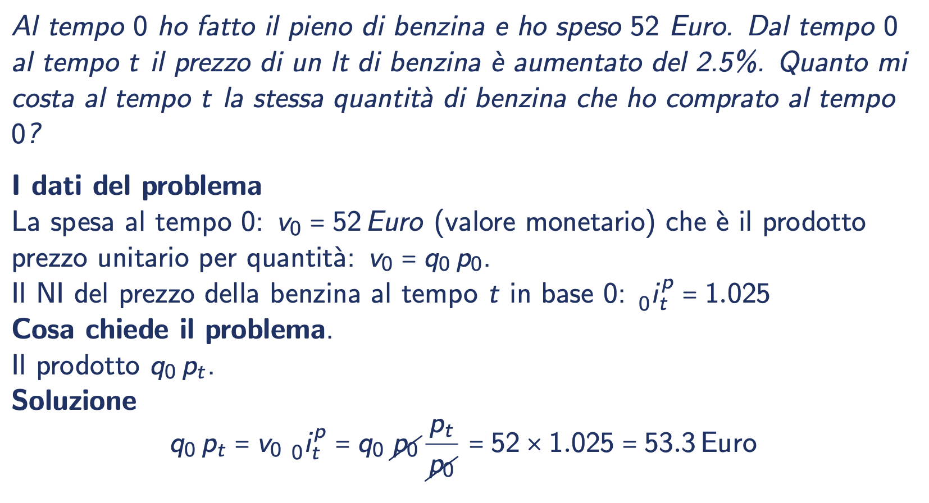
Alcuni esercizi prima di passare agli NI sintetici

Slide 21
Alcuni esercizi prima di passare agli NI sintetici

Slide 22
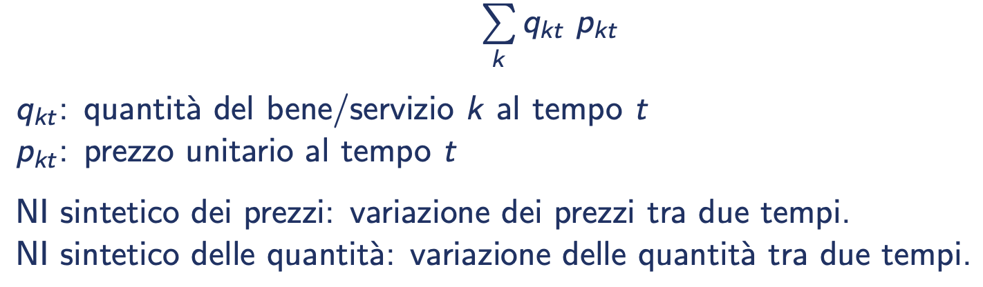
Numeri indice sintetici
Confronta dati riferiti a due tempi diversi, di un fenomeno complesso composto da tanti fenomeni elementari producendo una sintesi della loro variazione.

Slide 23
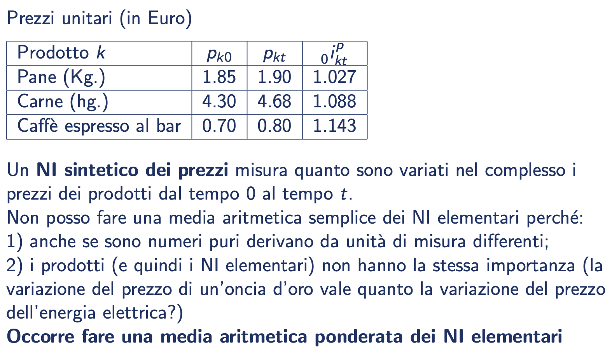
NI sintetico dei prezzi

Slide 24
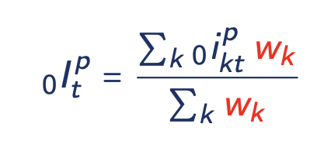
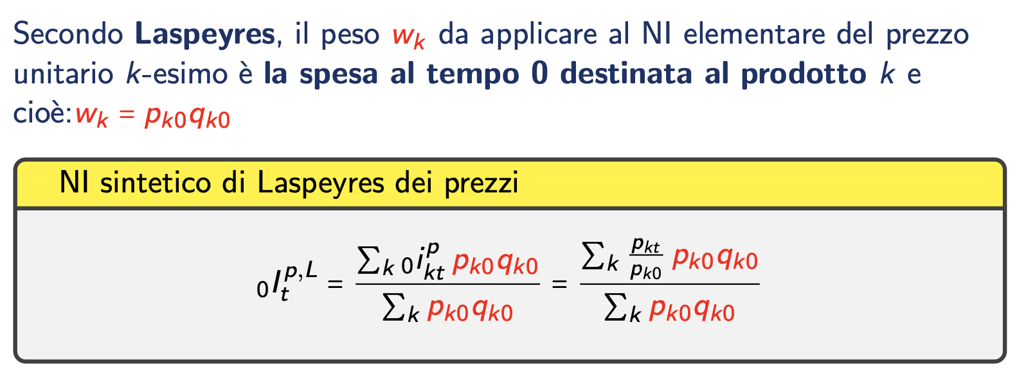
NI sintetico dei prezzi
Il peso appropriato è la spesa destinate a quel prodotto, ma va deciso se a tempo 0 o a tempo t

Slide 25
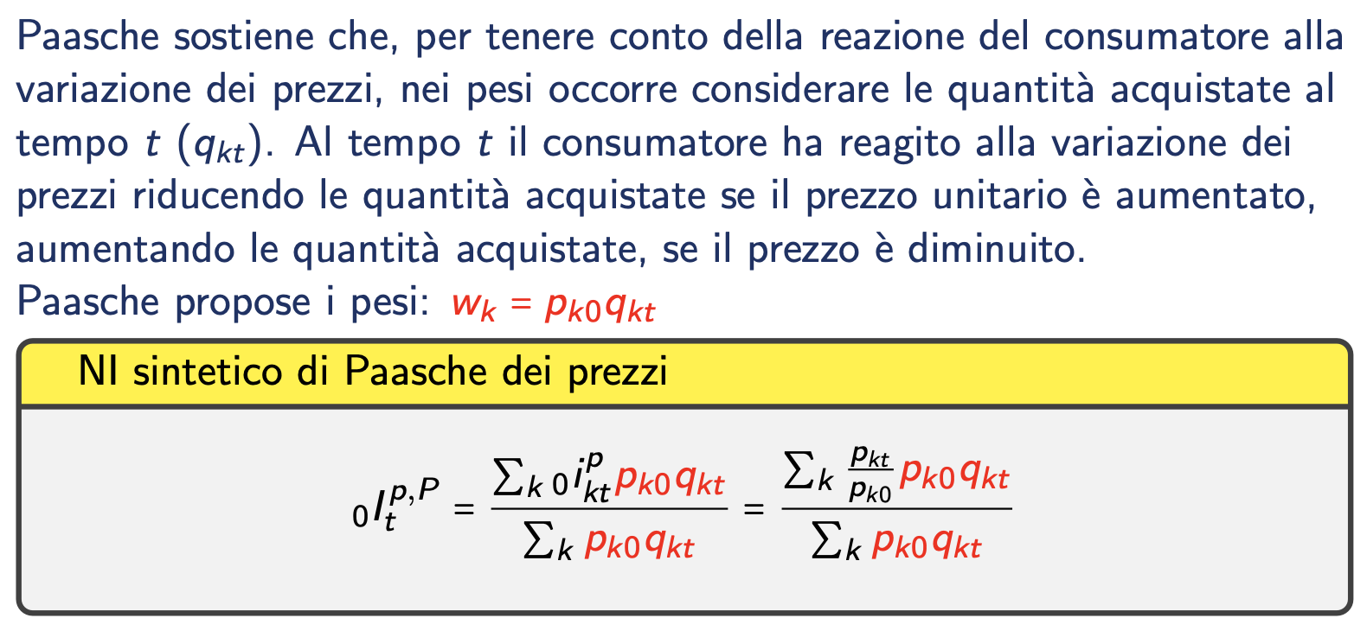
NI sintetico dei prezzi
Il peso appropriato è la spesa destinate a quel prodotto, ma va deciso se a tempo 0 o a tempo t

Slide 26
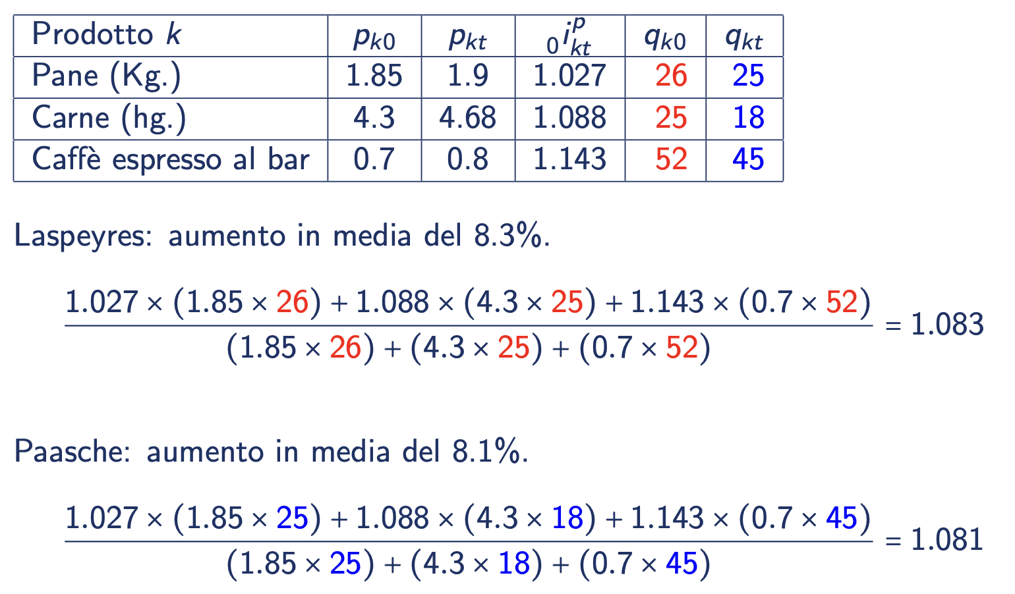
NI sintetico dei prezzi

Slide 27
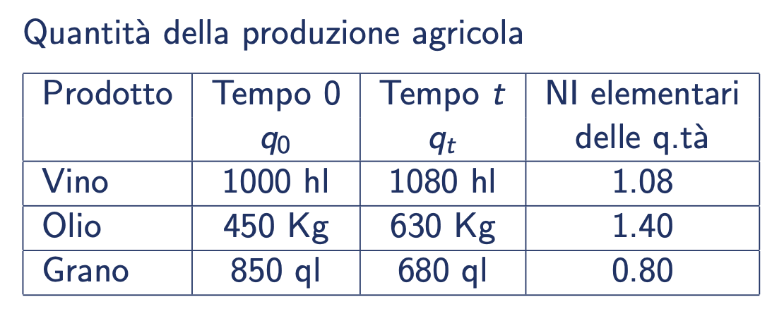
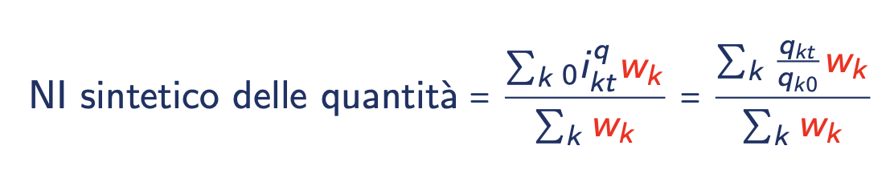
NI sintetico delle quantità

Slide 28
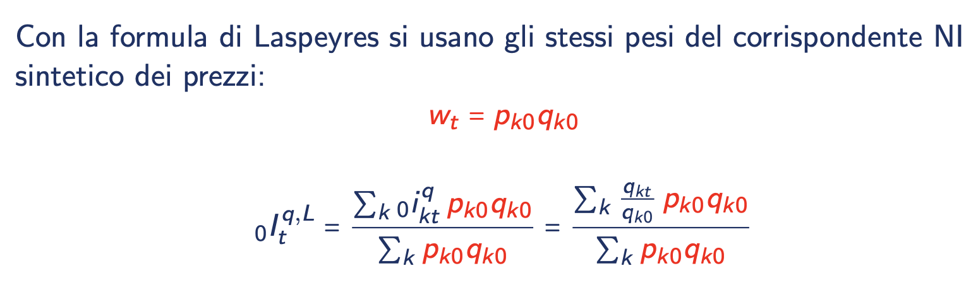
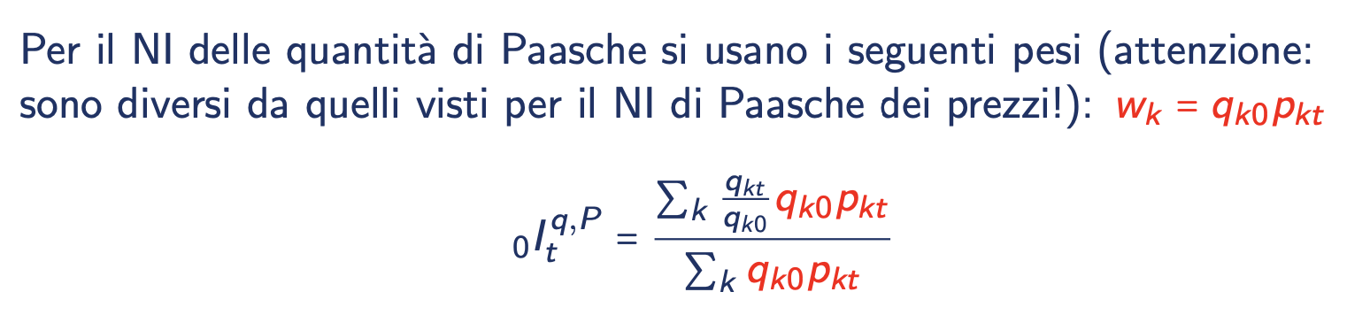
NI sintetico delle quantità

Slide 29
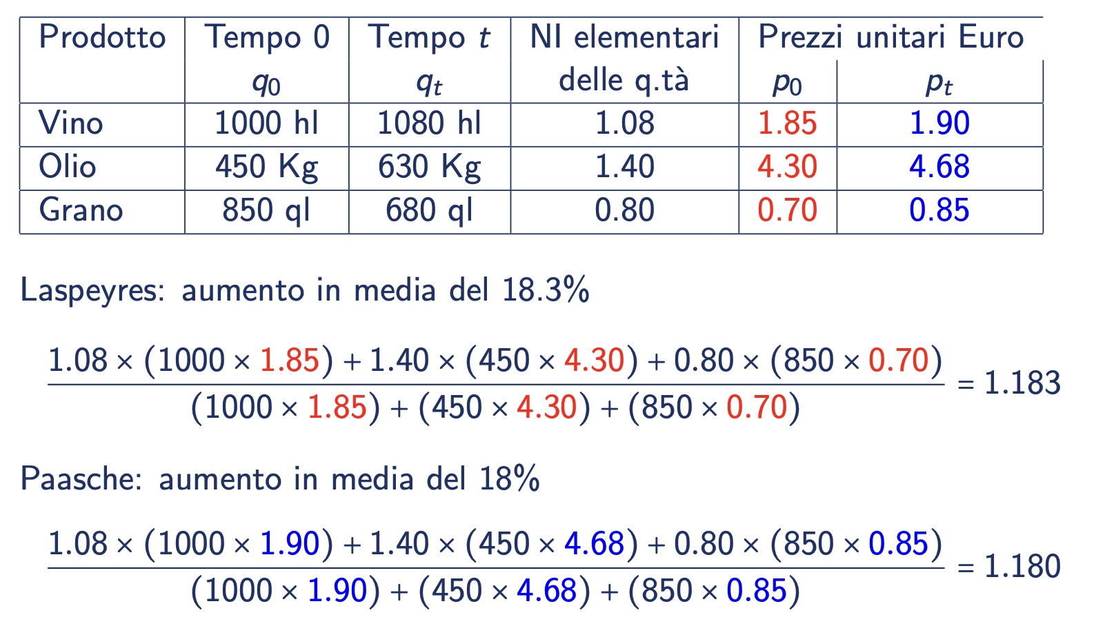
NI sintetico delle quantità
NB: In Laspeyres, il peso è la spesa a tempo 0

Slide 30
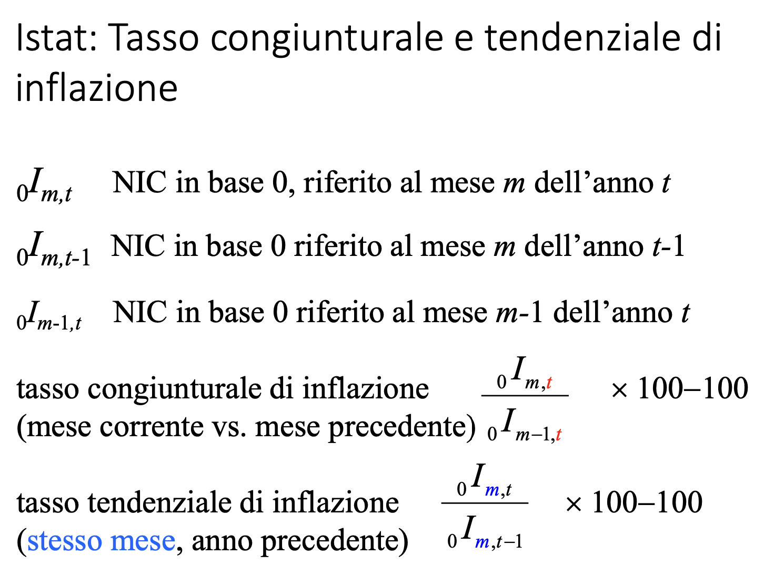
Inflazione

